Slide 1
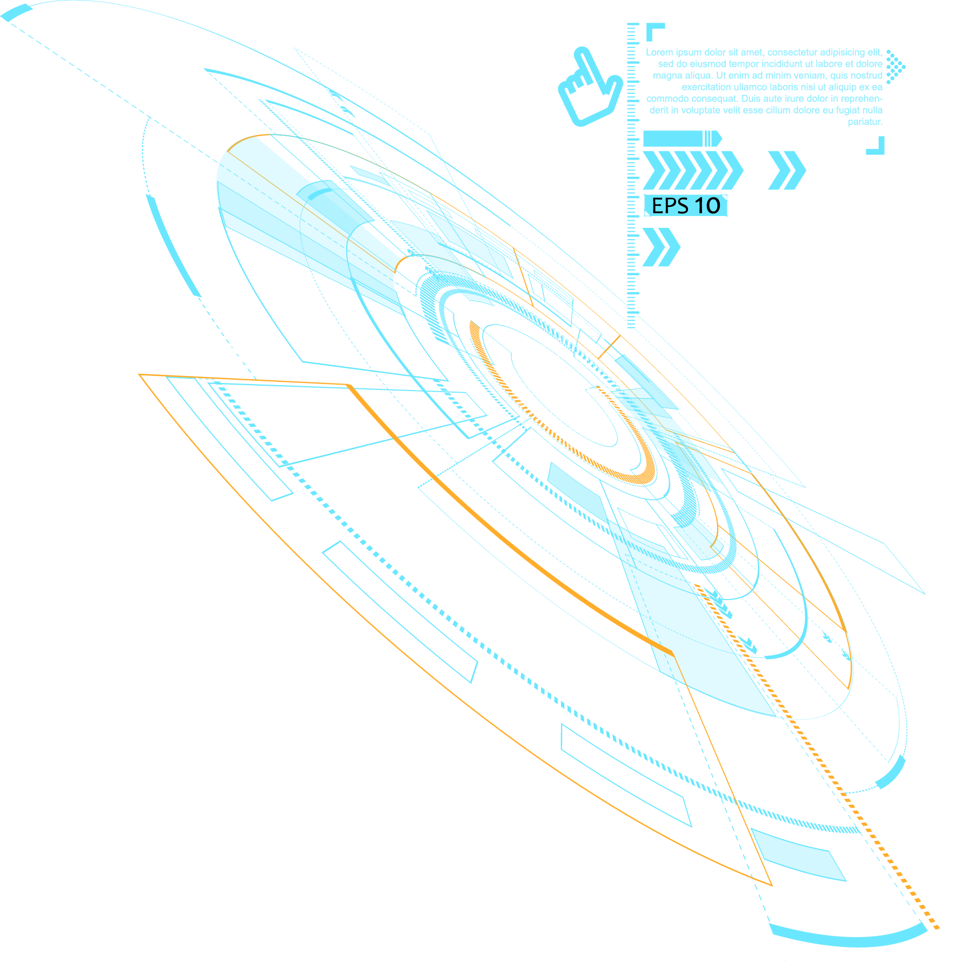
2022
万达通智能发布会
Wanda Smart Terminal
主持人：张明洋 闻毛佳 何智骏 刘蝉鑫

Slide 2
前 言
改革开放30多年以来，我国城镇化建设取得了举世瞩目的成就，尤其是进入21世纪后，城镇化建设的步伐不断加快，每年有上千万的农村人口进入城市。随着城市人口不断膨胀，“城市病”成为困扰各个城市建设与管理的首要难题，资源短缺、环境污染、交通拥堵、安全隐患等问题日益突出。为了破解“城市病”困局，智慧城市应运而生。

Slide 3
智慧城市
智慧城市起源于传媒领域，是指在城市规划、设计、建设、管理与运营等领域中，通过物联网、云计算、大数据、空间地理信息集成等智能计算技术的应用，使得城市管理、教育、医疗、房地产、交通运输、公用事业和公众安全等城市组成的关键基础设施组件和服务更互联、高效和智能，从而为市民提供更美好的生活和工作服务、为企业创造更有利的商业发展环境、为政府赋能更高效的运营与管理机制。

Slide 4
目录 / Contents
01
研发背景
02
产品概况
03
应用场景
04
技术分析

Slide 5
01
研发背景

Slide 6


1
研发背景
当前，全球信息技术呈加速发展趋势，信息技术在国民经济中的地位日益突出，信息资源也日益成为重要的生产要素。智慧城市正是在充分整合、挖掘、利用信息技术与信息资源的基础上，汇聚人类的智慧，赋予物以智能，从而实现对城市各领域的精准化管理，实现对城市资源的集约化利用。
目前世界上掀起了智慧城市建设高潮，全球大概200多个智慧城市建设项目正在实施中，各国、各地区智慧城市建设的目标有较大差异，但各国各城都在不断加速智慧城市的进程。

Slide 7
1
研发背景
一、智慧城市尚未实现真正的智能“全面化”。
而成都作为走在时代前沿的新兴城市，吸引着数不胜数的新市民进入，如何加快这部分群体适应新城市的进程，让其更为便利地享受到智慧城市的福利呢？
但是，当下的智慧城市仍然存在一些短板和漏洞，目前大致存在两个较大问题
二、智慧城市尚未实现真正的便捷“完全化”。

Slide 8
1
研发背景
一、智慧城市尚未实现真正的智能“全面化”。

Slide 9
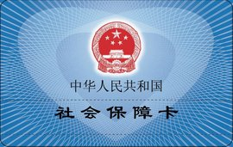
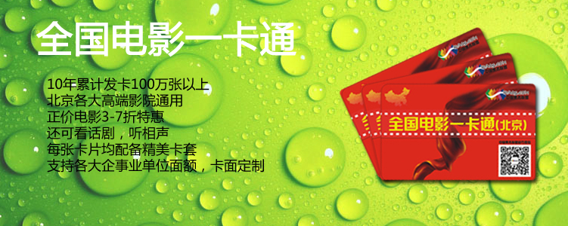
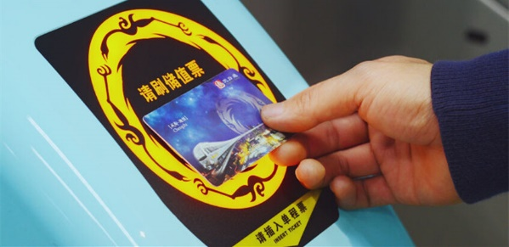
1
研发背景
以中国“一卡通”为例，为推动智慧交通、智慧医疗、智慧旅游发展，分别推出公交卡、医疗卡、旅游卡，方便了城市居民生活，但这种智能化和便利性仅体现在某行业内和某特定地区，很少有跨地区、跨行业使用的智能卡。
目前，全国许多地方都在推行“城市一卡通”和“市民卡”，但是这些“一卡通”其实是“交通一卡通”“医保一卡通”，虽然少数城市一卡通根据地方特点，拓展了诸如公园、电影院、停车场、图书馆等场所应用的功能，但这个“通”远远不是“通天下”的“通”，而是“本地通”“行业通”的“通”。也造成了目前“一事一卡、一人多卡”的现象，智慧城市最关键的“全面智能化”没有得到体现。

Slide 10
1
研发背景
二、智慧城市尚未实现真正的便捷“完全化”。

Slide 11
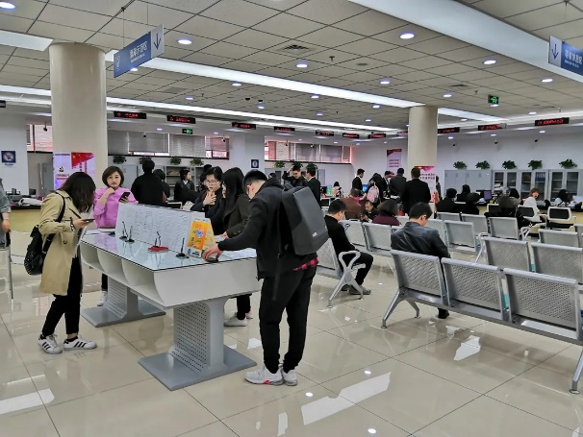
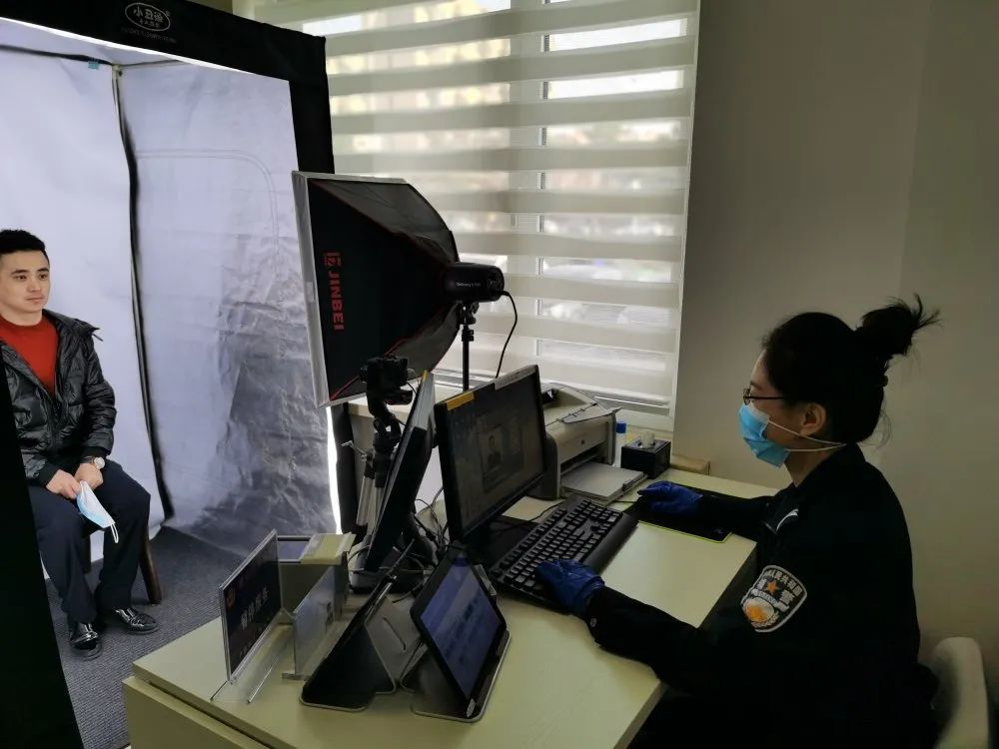
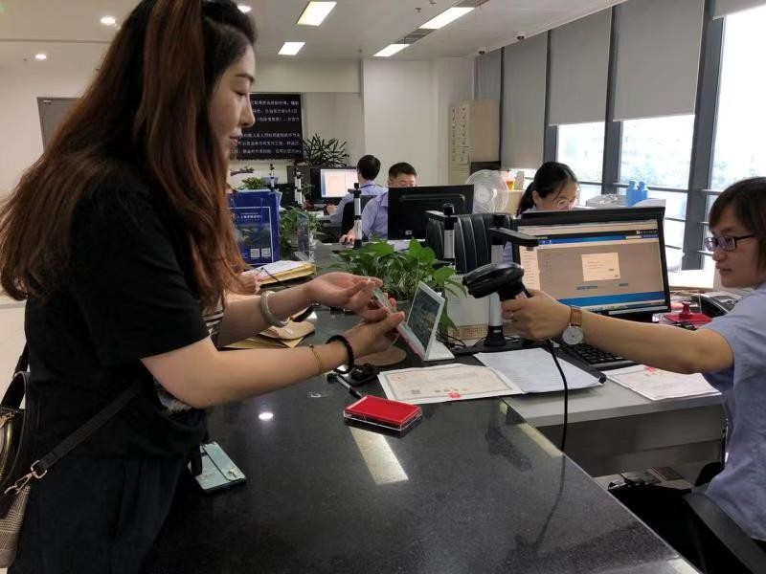
1
研发背景
现如今已有各式各样的平台实现了线上服务办理，仅凭一部手机一个app就能随时随地在移动端实现便捷的服务体验，已经极大程度上实现了云端智能化时代
不过仍然存在一些特殊产品和服务，依赖于本人现场办理，例如银行卡、身份证等证件办理，需要现场录入个人相关信息，这些信息是最隐私最能证明个人身份的重要数据，而这些看似不可省略的必要步骤在不知不觉中将整个流程变得繁琐。那么是否有方法在保证能实现重要步骤的前提下，实现流程真正的云端化，便捷化？

Slide 12

1
研发背景
而造成上述两个短板最主要的是原因是“信息孤岛”的问题，各行业产生的信息不能共享，缺乏整合城市功能的统一平台建设，个人信息资料获取渠道单一，隐私安全性得不到保证。

Slide 13
1
研发背景
产品创新
我们此次方案设计的创新点着重于打造城市居民全方位信息数据库，将每个人的所有信息进行统一整合，并依赖大数据，区块链等相关技术手段保证数据的有效性及安全性，创造出智能化个人身份验证系统，并在此基础上整合各行业信息数据共享化，搭建综合性智慧城市统一平台，实现生活中的各类服务全流程线上化，便捷化。

Slide 14
02
产品概况

Slide 15
2
研发理念
“信息孤岛”——智慧城市建设的主要障碍
各行业产生的信息无法共享，缺乏整合城市功能的统一平台建设。
解决居民生活难题
想要办理一项基础性业务，比如改名字、抵押贷款、办理保险等，通常需要来回跑两三个相关机关，造成了通勤问题、业务流程冗长等不方便。
主要产品
我们公司计划推出一款金融数据终端并配套设有内嵌一款特殊识别功能芯片的手环。它不仅能来帮助城市居民更方便、快捷地办理相关业务，同时能为你生活中的方方面面带来金融科技的方便。

Slide 16
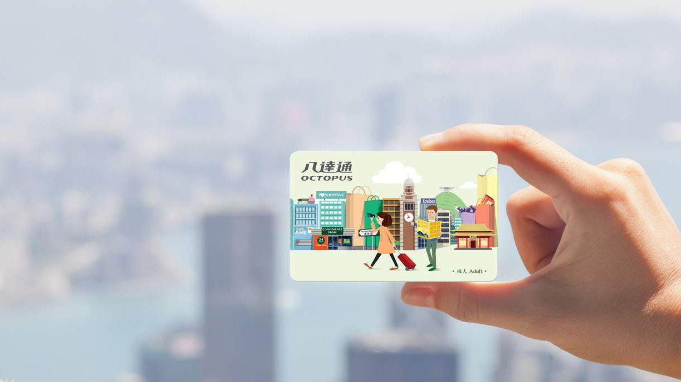
2
案例启发
香港“八达通”卡
香港成立了八达通卡有限公司，发行八达通卡，通过八达通卡整合多行业信息，并加载支付功能，使八达通卡几乎适用于香港所有的公共交通工具以及便利店、快餐店、超级市场、收费电话亭、图书馆、自助摄影机、旅游保险等收费，并与广东“岭南通”开展部分合作。香港居民几乎人手一张八达通卡，八达通卡成为货真价实的“市民卡”，让香港居民以及外来游客切实感受到香港智慧城市的便利。
由此，我们推出我们公司的最新产品：万达通手环以及万达通金融数据终端。
Tips：如果不喜欢手环，那么还有戒指、项链等供你选择，我们的产品不仅能够为居民提供生活方方面面的便捷，也能同时成为他们的一件潮流单品！

Slide 17
2
产品特性
日常性
我们的产品深入老百姓日常生活中接触最多的行业，比如：医疗、金融保险、出行等，一切都与百姓生活息息相关。我们将涵盖地铁交通等一系列通勤工具，因为大多数市民每天都要使用交通工具上下班，所以万达通的便利性能很快吸引市民的关注，使得我们的市场占有率能在短期内迅速增加，为我们产品在其他行业的应用创造了条件。
交互性
万达通具有先进的芯片技术和数字证书技术，能实现身份标志、信息记录等公共服务功能，具备了有效衔接其他行业各个部门、各项产品、各类渠道的能力。可以在我们的终端上加载各行业信息应用功能，为各行业领域提供安全可信的信息服务，促进公共服务水平的有效提升。
由于上述居民日常生活中办理业务的困难和繁琐，我们将各个金融环节集成在一起。例如，我们要办理抵押贷款，只需要在我们的金融数据终端调出我们个人名义下的资产即可立刻证明自己的身份并拿到相对应的贷款，这样就极大程度上降低了普通贷款的评估、合同等一系列流程的繁琐。
安全性
如何保证我们个人名下的资产的安全？我们的芯片能够扫描出人体内特有的生物特征，从而将每个人的不同特征上传到云端进行区块链加密技术，使得每个人的个人信息都能通过生物以及区块链双重层层加密，极大程度上增加了个人信息的安全。并且通过万达通手环的实时感应，我们能在每一刻都更新出专属于每个人的不同的加密数据，确保安全。

Slide 18
2
金融类服务
安全、便利的支付结算服务
为存贷款提供便捷
如上文中交集性所述，我们能将个人的实时资产情况作出完整的估计以及预算，只要每个客户将自己的资产情况上传到我们的金融数据终端，那么当客户需要贷款业务的时候我们可以通过目前客户的资产情况方便、准确、快捷的为顾客提供合适的贷款金额，确保双方的利益。
个性化的理财建议
由于每个顾客的资产情况和风险偏好都大不相同，在当今的金融市场上如何推出一款为每个顾客都量身定做的理财或者保险推荐，是一件耗费人力物力的大事。而借助于大数据，我们将每个客户的数据上传，并通过云计算平台，智能化的为资产以及风险偏好者提供相对应的服务，更加人性化。
保险推荐
对于保险，我们会根据年龄、日常生活等一系列数据也推出相对应的保险服务，帮助居民们转移风险。
我们的金融数据终端较传统银行卡，由于我们的区块链加密技术以及我们公司强大的资源管理水平，具有更加安全的转账结算、现金存取等功能，是能够为各种经济活动提供安全、快捷、多样用途的支付工具。

Slide 19
2
医疗保险服务
智能导诊服务
合适的医疗保险
通过与医院智能导诊服务系统相连接，我们的数据终端不仅可自动识别患者所处的诊疗环节，还可进一步判断患者下一个诊疗环节涉及的功能单元，以提高患者就诊效率，缩短患者滞院时间，减轻导诊人员的劳动强度，从而提升就医效率，优化资源配置，提高服务质量。
通过及时监测人体的脉搏、血压、生物电流等衡量人体征的关键性指标，我们能及时的为每个居民提供合适的医疗保险服务。
银医服务
导医服务
可帮助患者挂号、缴费、查询等业务的办理。
能够与人进行语音互动，并依托了NLP自然语言理解和大数据知识图谱能力，能够胜任医院内位置查询、业务咨询、政策宣传、天气问询等服务功能，实现“人机交互”。

Slide 20
2
政务办理
政务机构一体化
通过与各个政府部门的合作，将一系列流程简化到一个平台，减去了办理的一系列流程。在我们的金融数据终端上，我们可以直接在一个平台上按次序办理相关的政务服务，减去了市民们通勤的时间花费并减少了政府机构内部互相推诿的情况。

Slide 21
03
应用场景
How do we apply technology to solve various problems currently encountered

Slide 22
1
主要面对的应用场景
金融服务
医疗
政务服务
万达通服务终端
万达通系列产品从生活中来，为生活服务而生，也终将回到生活中去。

Slide 23
1
金融服务层面——支付结算
我们能解决哪些问题？
无网络如何使用移动支付？
应用NFC技术，脱离网络需求的制约，在各种情况下实现快速支付结算
无手机如何实现无纸化支付结算？
可穿戴设备，微型芯片植入技术，用户只需伸伸手，交易便算完成。
移动支付的安全性如何到保证？
通过区块链加密技术实现，与国家监管部门的合作，也能使得我们的支付结算服务有更加可靠的担保水平

Slide 24
1
金融服务层面——储蓄与贷款
首先声明
无法增加用户存款的利率水平与贷款的信用额度！！！
如何提供便利？
可以缩短客户办成这两件事所需要的时间，小小的服务终端可以把各类手续全部汇总到一起借助万达通承载的数字证书技术，及时向办理贷款的银行各部门提供客户的身份验证信息，而不是让用户再跑东跑西到各处去办理各种繁琐的手续，一个地方，一点时间，利用万达通解决所有问题，资产水平，还款水平与信用等级的评估，之前就已经通过大数据信息收集技术记录在了万达通服务终端的数据库中。当我们需要办理贷款时，服务终端会自动调用，省去了再临时提供证明所需的时间，可见其便利之处。

Slide 25
1
金融服务层面——理财建议
收集消费记录与储蓄信息
利用云计算与机器学习技术分析客户的理财习惯与风险偏好倾向
为客户刻画理财方面的用户画像
提供量身打造的金融理财计划，用户根据自己当下的理财偏好选取其中的一些方案

Slide 26
2
医疗服务领域 ——健康监测
在出现异常时根据数据库中的医疗资料，提供相应的健康建议或者就诊建议。
达通服务终端可以与医疗检测技术相结合，对用户的基本健康状况进行实时监测。脉搏，血压，心跳规律，生物电流等一系列生物体征的健康信息
身体健康各项数据与相关就诊信息，万达通运营商承诺保密

Slide 27
2
医疗服务领域 ——快速就医
综合信息
与所在地各大主要医院与医疗服务机构的深度合作，综合各方面信息，保证能在用户出现健康状况的问题时，以最快的速度为客户安排相应的就诊方案。
各项手续
在就诊方案确定后，用户还可以通过我们的移动终端及时缴费，办理各类手续，实现高效诊治。
人性化服务
同时，NLP自然语言理解技术和大数据知识图谱的应用，可以有效帮助一些身体不便的患者在医院内进行各种活动，人机交互，让医院显得更加人性化。

Slide 28
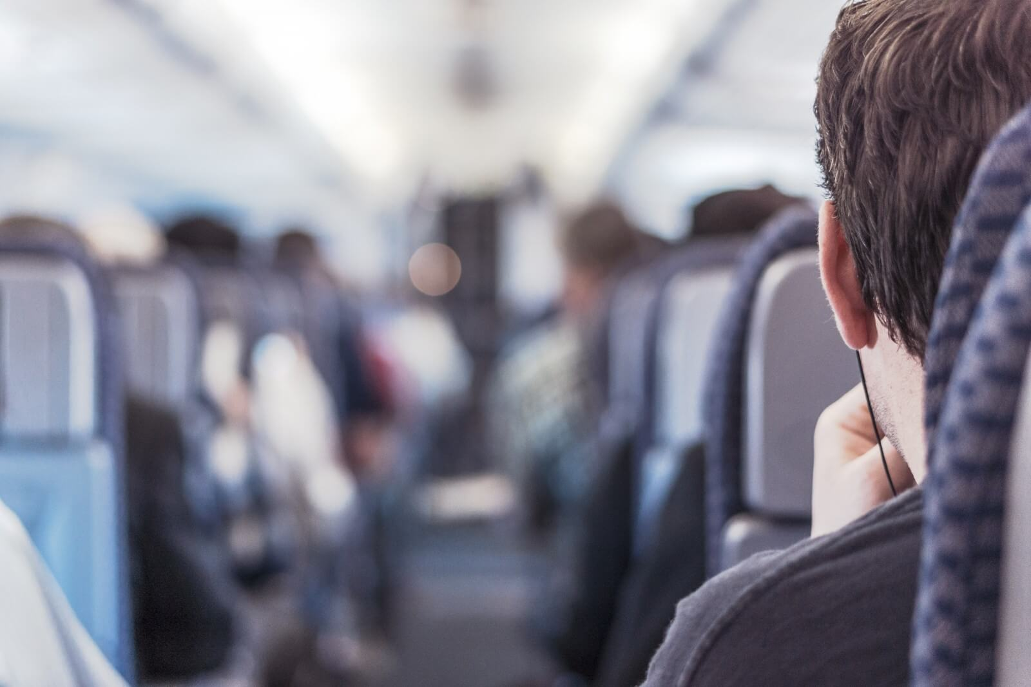
3
政务服务
集成化，少跑腿
要在一个地方办成各种事。通过与各个政府部门的合作，万达通终端将一系列手续办理流程简化到一个平台，群众们可以集中一点办成所需的所有手续，不必再“跑遍全城只为办成一件小事”，政务机关服务人员不用再说“到这个地方去办这个，再去那个地方去办那个”，他们可能会改成“去万达通平台上办理就好了”。集成化，从一定层面上有效减少了办理业务的时间，根本上提高了办事效率。

Slide 29
04
技术基础
A(Artificial Intelligence)人工智能、B(Blockchain)区块链、C(Cloud Computing)云计算和D(Big Data)大数据、I（Internet of Things）物联网、B（Biometric Identification）生物识别技术

Slide 30






△
六大底层技术
万达通
宝
宝
爱
成
都
B（Biometric Identification）生物识别技术
B(Blockchain)区块链
A(Artificial Intelligence)人工智能
I（Internet of Things）物联网
C(Cloud Computing)云计算
D(Big Data)大数据

Slide 31



1
生物识别技术是铁轨
全方位防假冒防异常的生物识别系统
穿戴设备端
穿戴设备负责活体检测以及强身份识别，目前集成了生物电流检测+活体指纹+静脉识别的综合身份认证系统
个人端
个人端可选择植入无接触微型芯片（NFC+RFID），芯片可以完成支付功能+个人身份代码（以个人生物特征为基础，区块链作为数据存储和使用的核心机制）+提醒功能（微电流）

Slide 32
2
物联网是动车轮
可穿戴设备
依托于先进的传感器技术+柔性屏幕的打造.
个人芯片终端
万能电子IC卡，一次植入，终生受用，无需再次充电，个人身份标的
全方位的交互技术
通过如NFC、蓝牙、wife、信号等与云平台进行交互，采集的数据及时、准确地发送到数据库，通过数据库中数据进行有效统计和分析，为用户提供建议和确认用户身份。

Slide 33

3
人工智能是动车头
识别智能
认知智能
决策智能
通过有监督学习，完成如生物特征识别防假冒（智能图谱+大数据）和智能客服（自然语言处理+语义理解+问答系统）
以有监督学习为主，以无监督方式发掘特征变量为辅，随着万达通场景深入延伸，不断获得数据，打造个人医疗风险特征，个人保险方案，个人信用评估等
以无监督的学习为主，影响或制定当前决策，比如运用数据和模型进行健康风险提示违约提示等。
万达通智能大脑

Slide 34
4
区块链是联动轴
用户个人数据的敏感性和特殊性
防泄漏措施极其重要
区块链加密
我们采取了一种基于区块链与同态加密的数据隐私保护方法,结合2～k指数进制化算法和SMM算法分别对paillier加密算法过程中的大数模幂运算进行优化。划分场景参与实体,将数据拥有方,数据处理方,密钥管理方权力分离,各角色在区块链下构成关系模式；并设计区块链上业务流程,不同的角色以不同的身份加入联盟链,实现跨平台信用数据的安全共享和安全计算和可信存证。以此将业务场景分成了链上和链下两层,用区块链和同态加密实现了跨平台信用数据的安全共享和安全计算和可信存证。
区块链更多用途
依托于区块链具有去中心化、不可篡改性和自治性的特征，我们可以极大简化清算结算，交易追踪标记的流程。.
方法借鉴于 一种基于区块链与同态加密的数据隐私保护方法[P]. 王理,张成康,孟艳丽,张方凯,李超. 中国专利:CN113313488A, 2021-08-27

Slide 35




5
云计算是发动机
弹性算力机制+微服务架构
我们采取云计算清除万达通应用过程中的算力障碍，使得我们能够处理用户在使用过程中的海量数据。我们在自己搭建的私有云的基础上，与阿里云、华为云和百度云达成合作，建立了完善的弹性算力机制，降低运营成本，提高效率，使得技术和资源能够得到以弹性灵活的方式得到充分利用。此外我们采取了微服务架构，系统中的各微服务独立部署，每个微服务只专注完成一件任务，如果需要增加某种功能并不会影响整体进程，为以后业务拓展和产品升级提供了空间。

Slide 36

6
大数据是燃料
在我们建立的智能平台上，通过无监督学习，万达通也在找出数据之间的关联性，发掘隐藏的价值，不断创新智能金融和智慧城市的产品和服务。
加工处理的数据，为万达通智能云平台提供基础
得利于万达通设备是数据产生终端的属性，我们能获得大量用于训练模型以及机器学习的一手数据.
得益于我们在分布式计算和分布式储存的成功，我们能够很好利用大数据的大容量和多样性，为个人端提供个性化的服务，为机构端提供风险参考。同样得益于大数据的快速化，我们能完成秒级审批、实时风控服务进而提升了金融业务的处理速度

Slide 37
结语
好雨知时节，当春乃发生。随风潜入夜，润物细无声。
野径云俱黑，江船火独明。晓看红湿处，花重锦官城。
——《春夜喜雨》杜甫

